Slide 1
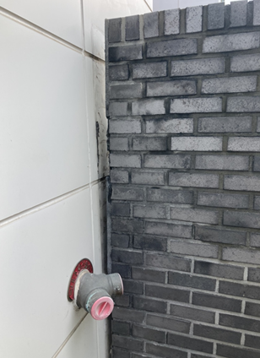
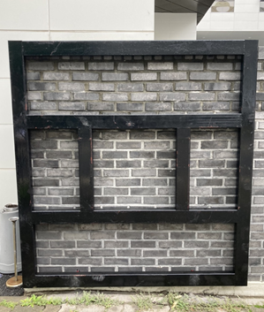
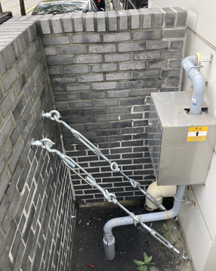
<위험성 인자 개선 사항>
조치 지시 | 정문 외벽 지지대 설치 |  | NO. | 01
개선 前 |  | 개 선 後
■ 문제점 정문 외벽의 지반 침하현상 및 중심축의 변화로 인한 외벽 틈새 벌어짐 현상 발생 (긴급 조치 요망) |  | ■ 개선내용 : - 외벽 지지대 앙카 설치 ( 더 이상의 쏠림 현상 방지) ■ 적용일자 : - 즉시 시정 조치 (24. 07. 05)
틈새 벌어짐 현상

Slide 2
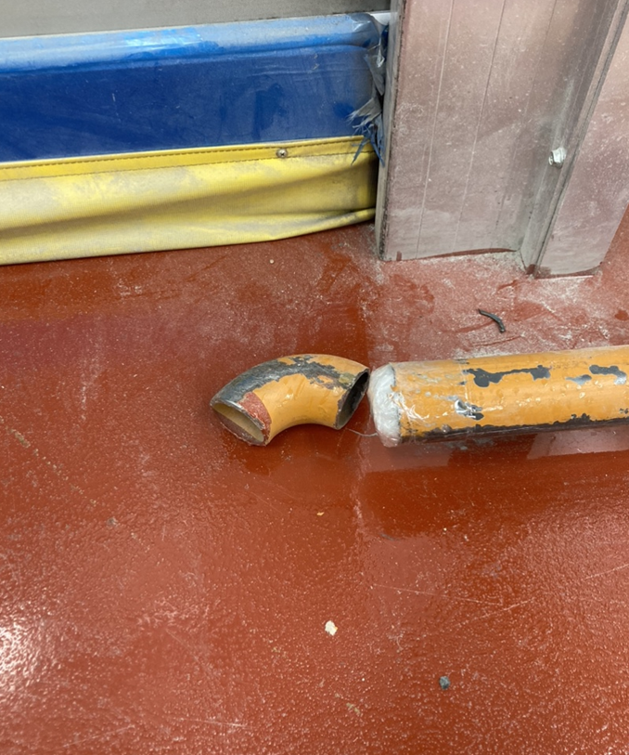
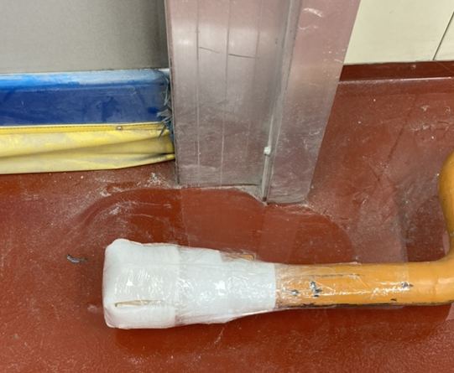
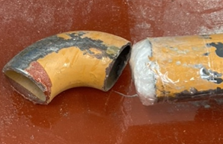
<위험성 인자 개선 사항>
위 치 | 보호 가드 라인 파손 (2층 검수실 진입로쪽) |  | NO. | 02
개선 前 |  | 개 선 後
■ 문제점 보호 가드 라인 연결 부위 파손으로 인한 절단면 위험 노출 -→ 날카로운 단면으로 인한 인재 사고 우려 |  | ■ 개선내용 : - 지관+스펀지 소재로 보호 처리 ( 사고 위험성 원천 차단) ■ 적용일자 : - 즉시 시정 조치 (24. 08. 22)
연결 부위 파손
(절단면 위험노출)
안전공간 확보 및
지관+스펀지 소재로 보호 처리

Slide 3
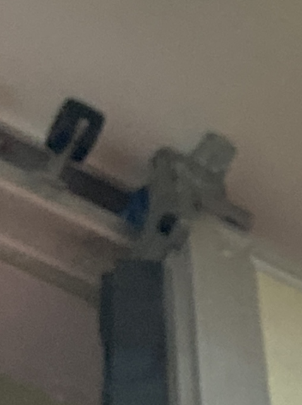
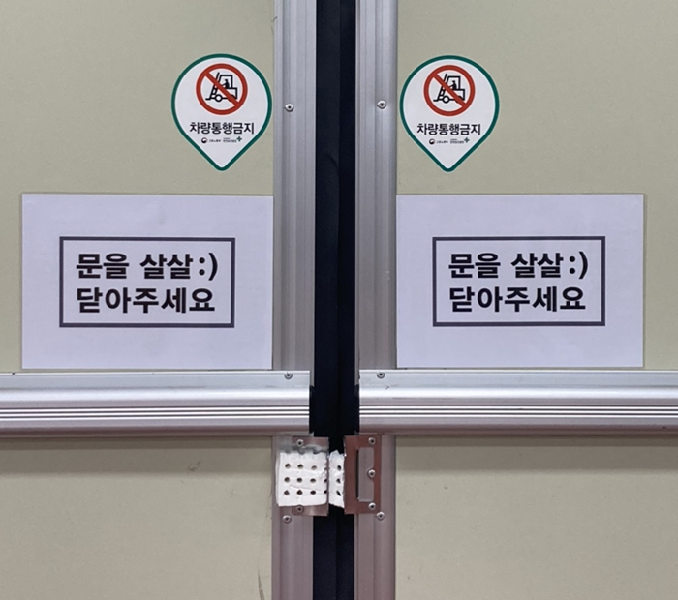
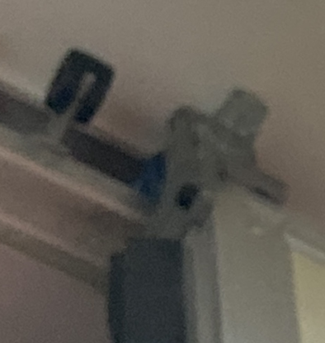
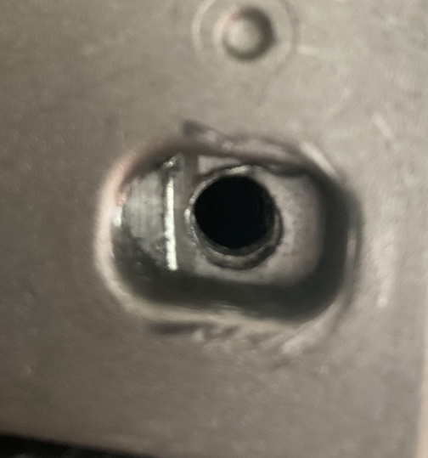
<위험성 인자 개선 사항>
위 치 | 1층 자재 목형 창고쪽 출입구 |  | NO. | 03
개선 前 |  | 개 선 後
■ 문제점 문을 여닫는 과정에서 완충장치의 충격으로 인한 연결부위의 마모 현상 발생 -→ 보강 처리 요망 (뭉치의 낙하사고로 인한 인재 사고 우려) |  | ■ 개선내용 : 나사 보강 체결/ 주의 표시 문구 부착 문 사이에 완충 제품 추가 보완 ■ 적용일자 : - 시정 조치 (24. 10. 28)
연결 뭉치 마모로 인한 체결 불량
(체결 나사 이탈 됨)
나사 보강 체결 및 완충 제품 추가 보완

Slide 4
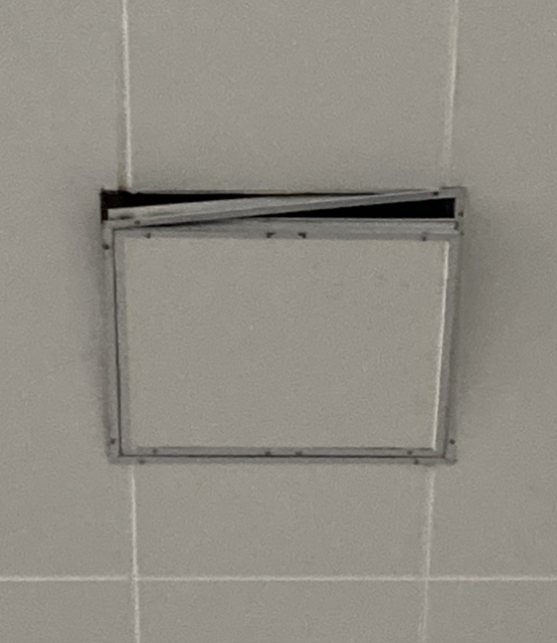
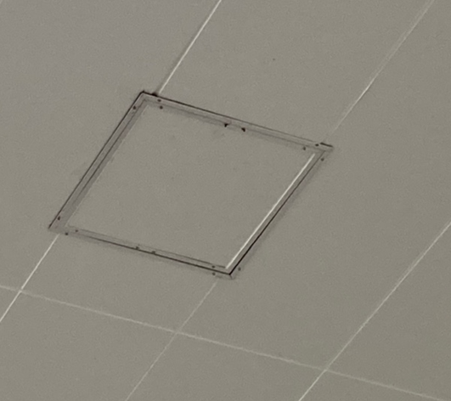
<위험성 인자 개선 사항>
위 치 | 1층 재단 출입구쪽 천장 작업 덮개 이탈 |  | NO. | 04
개선 前 |  | 개 선 後
■ 문제점 체결 나사 이탈로 인한 작업 덮개 낙하 우려 |  | ■ 개선내용 : 나사 보강 체결 완료 ( 작업 안전 수칙 철저 – 안전벨트 착용 작업 진행) ■ 적용일자 : - 시정 조치 (24. 11. 06)
작업 덮개 부분 이탈
(체결 나사 이탈 됨)
나사 보강 체결 완료

Slide 5
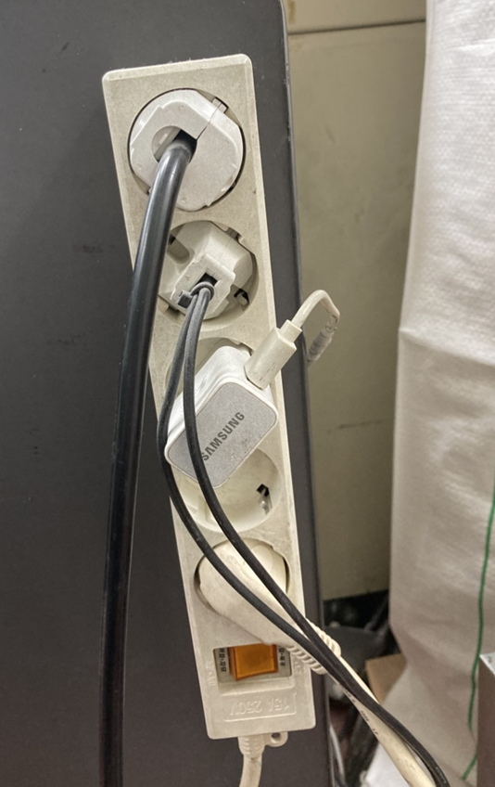
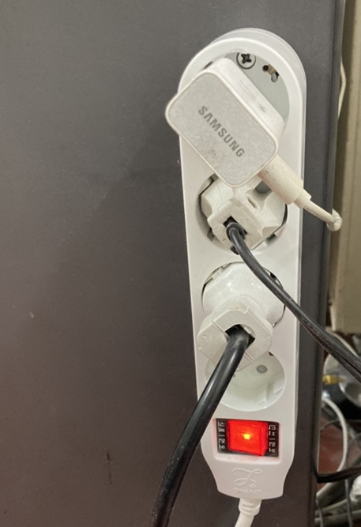
<위험성 인자 개선 사항>
위 치 | 1층 인쇄1팀_ 컴퓨터 전원 멀티콘센트 |  | NO. | 01
개선 前 |  | 개 선 後
■ 문제점 과전류 차단 스위치 고장 (스파크 발생) - 전원 OFF 작동 안 됨. |  | ■ 개선내용 : 멀티 콘센트 교체(250V / 16A) ■ 적용일자 : - 시정 조치 (25. 01. 06)
과전류 차단
스위치 고장
멀티콘센트 교체

Slide 6
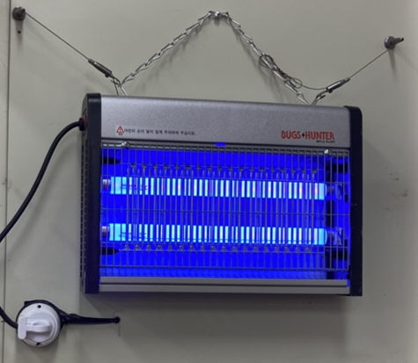
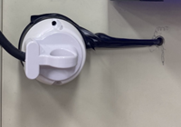
<위험성 인자 개선 사항>
위 치 | 1층 시야기쪽 _ 포충등 교체 및 전원선 연결 보완 |  | NO. | 02
개선 前 |  | 개 선 後
■ 문제점 1. 포충등 전등 불량 2. 전원선 연결 부위 불량 |  | ■ 개선내용 : 포충등 교체 완료 - 전원선 콘센트 코드 추가 보완 완료 ■ 적용일자 : - 시정 조치 (25. 02. 10)
포충등 전등 불량

Slide 7
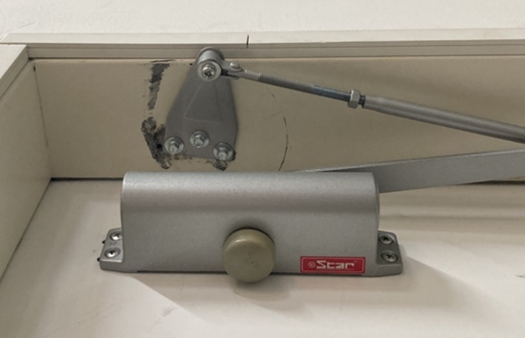
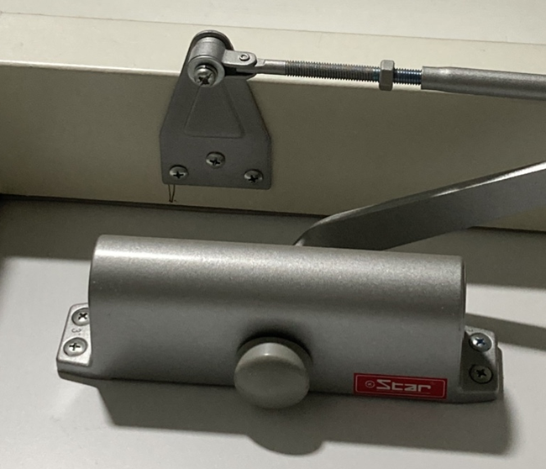
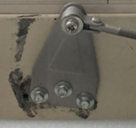
<위험성 인자 개선 사항>
위 치 | 1층 출입문, 부출입문 _ 나사 교체 보완 조치 |  | NO. | 03
개선 前 |  | 개 선 後
■ 문제점 1. 나사 풀림현상 발생으로 인한 출입문의 파손 우려 (안정성의 문제) 2. 나사 고정대 보완 필요 |  | ■ 개선내용 : 나사 교체 (지름4mm → 8mm) -→ 보다 큰 지지력으로 인한 안정성 확대 기대 ■ 적용일자 : - 시정 조치 (25. 02. 11)
나사 풀림 현상 발생
나사 교체
(지름4mm → 8mm)

Slide 8
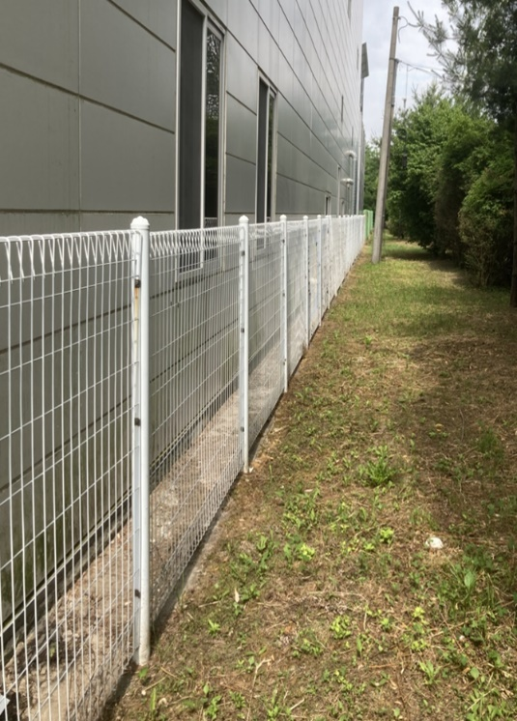
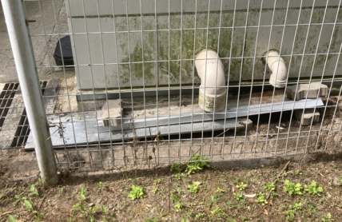
<위험성 인자 개선 사항>
위 치 | 1층 건물 외곽 (뒤쪽) |  | NO. | 04
개선 前 |  | 개 선 後
■ 문제점 1. 잡초로 인한 벌레 유입 및 주변 환경 파괴 2. 배수로 미비로 인한 물 고임 및 바닥 패임 발생 |  | ■ 개선내용 : 제초작업 진행 (주 작업자: 이봉수 이사) 배수로 보완 작업 진행 (주 작업자: 이봉수 이사) ■ 적용일자 : - 시정 조치 (25. 06. 04)
- 제초작업 진행
- 배수로 보완작업
잡초가 무성한 상태
배수로 미비로 인한 물 고임 및
바닥 패임 현상 발생

Slide 9
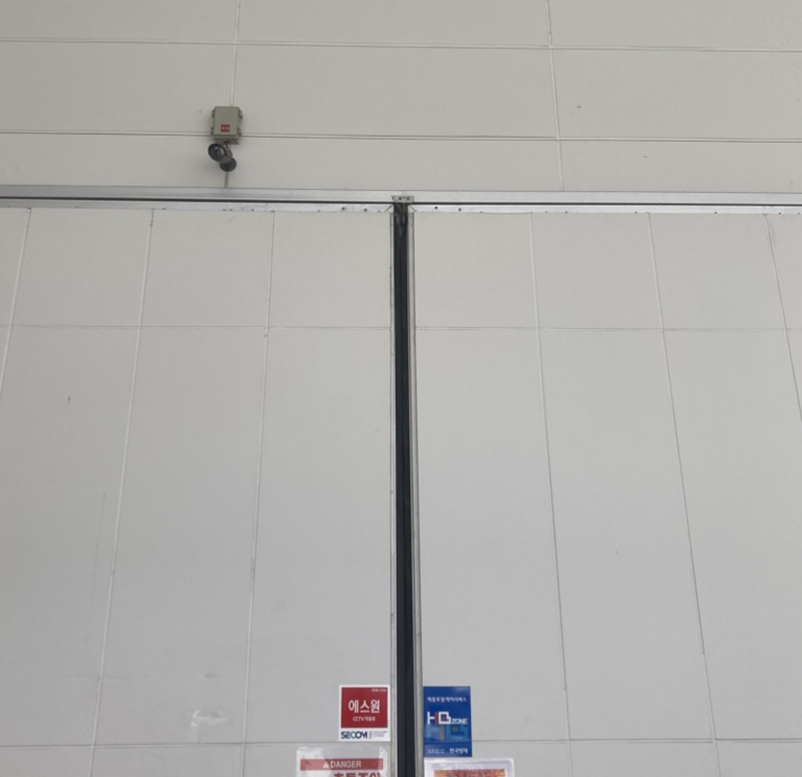
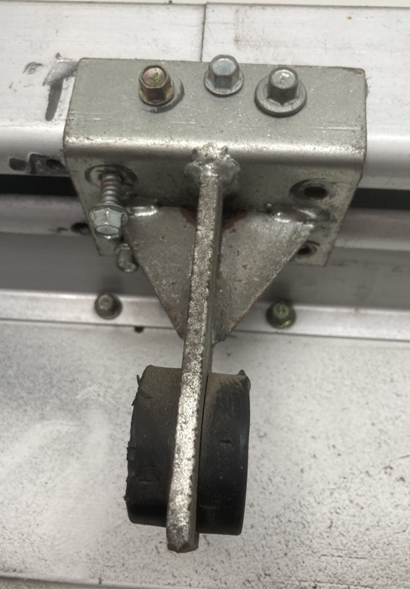
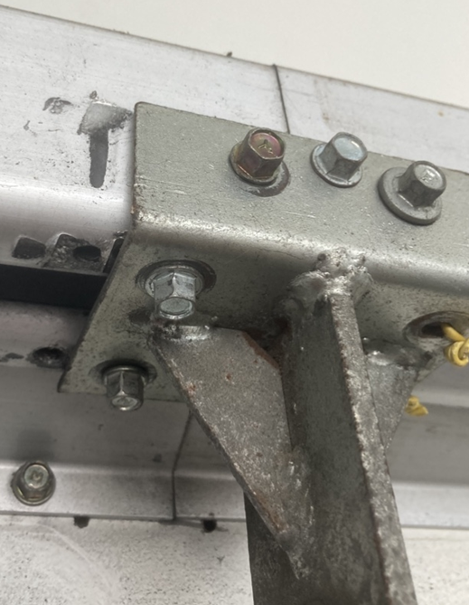
<위험성 인자 개선 사항>
위 치 | 1층 재단실 창고 문 |  | NO. | 05
개선 前 |  | 개 선 後
■ 문제점 - 완충 블록의 볼트 풀림으로 인한 안전사고 우려 |  | ■ 개선내용 : 볼트 조임 완료 ■ 적용일자 : - 시정 조치 (25. 07. 28)
- 볼트 조임 완료
- 볼트 풀림

Slide 10
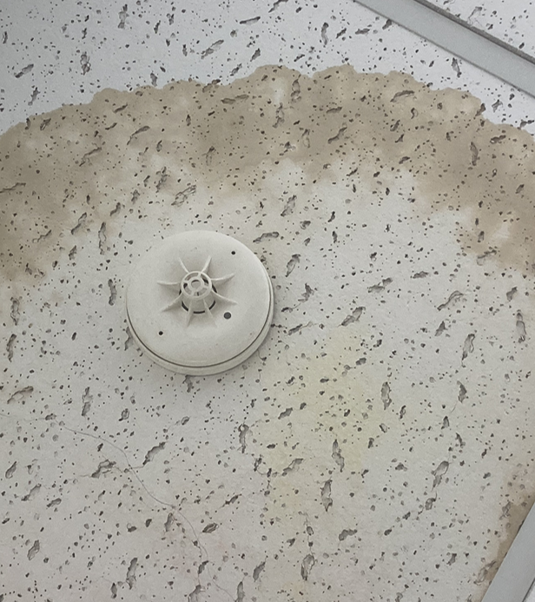
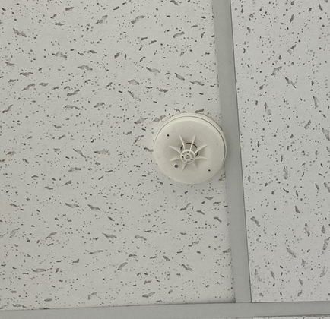
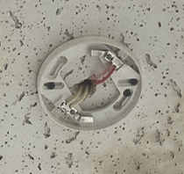
<위험성 인자 개선 사항>
위 치 | 3층 중 회의실 천정 소방 감지기 부분 |  | NO. | 06
개선 前 |  | 개 선 後
■ 문제점 - 천정 누수로 인한 안전 사고 우려 발생 |  | ■ 개선내용 : 천정 덕트 교체 완료 (주 작업자: 이봉수 이사/ 보조 작업자: 김기태) ■ 적용일자 : - 시정 조치 (25. 08. 28)
- 누수발생
- 교체 완료

Slide 11
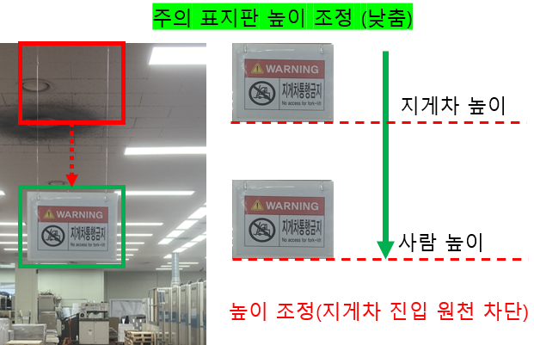
<위험성 인자 개선 사항>
위 치 | 1층 재단실과 현장 간 통로 부분 |  | NO. | 07
개선 前 |  | 개 선 後
■ 문제점 - 지게차의 현장 진입으로 인한 안전 사고 발생 우려 |  | ■ 개선내용 : 주의 표지판 높이 조정(낮춤) --> 지게차 진입 원천 차단 목적 ■ 적용일자 : - 시정 조치 (25. 09. 18)
지게차 현장 진입 우려 발생

Slide 12
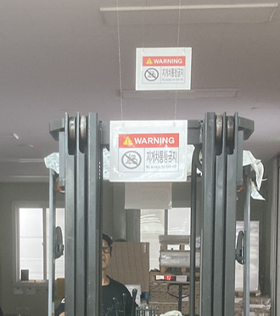
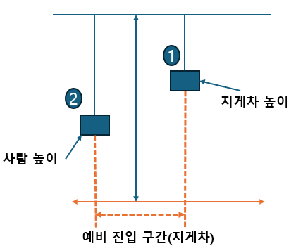
<위험성 인자 개선 사항>
위 치 | 1층 재단실과 현장 간 통로 부분 |  | NO. | 08
개선 前 |  | 개 선 後
■ 문제점 - 지게차 진입 하는 과정에서 예비구간 부재로 인한 안내 표지판 파손 우려 |  | ■ 개선내용 : 주의 표지판 높이 조정 및 2개 설치 (1단: 지게차 높이/ 2단: 사람 높이) -> 예비 진입 구간 적용 (주의 강조 및 표지판 보호) ■ 적용일자 : - 시정 조치 (25. 09. 22)
지게차 현장 진입 우려 발생
주의 표지판 2개 설치

Slide 13
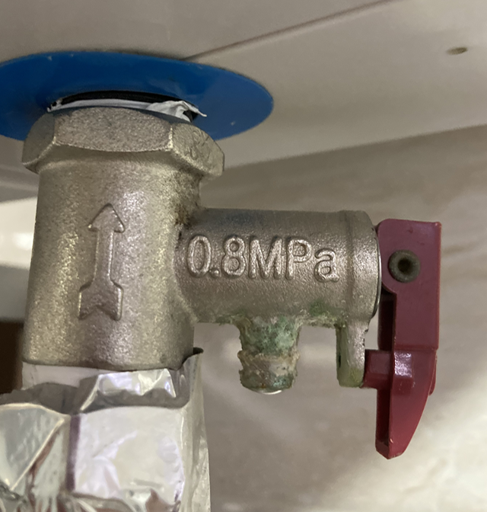
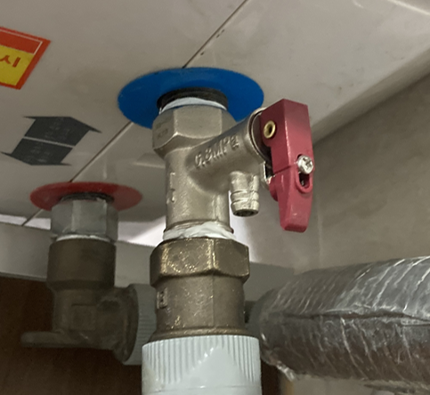
<위험성 인자 개선 사항>
위 치 | 2층 남자 화장실 (상향식 보일러) |  | NO. | 09
개선 前 |  | 개 선 後
■ 문제점 - 2층 남자 화장실 안전밸브 누수 발생 --→ 교체 시급 함 |  | ■ 개선내용 : 부품 교체 완료 ■ 적용일자 : - 시정 조치 (26. 02. 03)
누수발생
부품 교체 완료
(안전밸브)

Slide 14
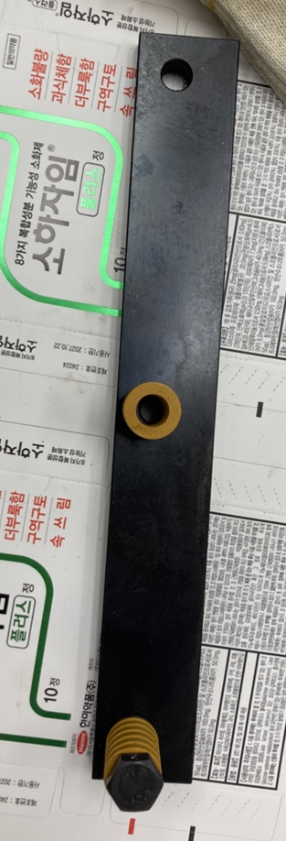
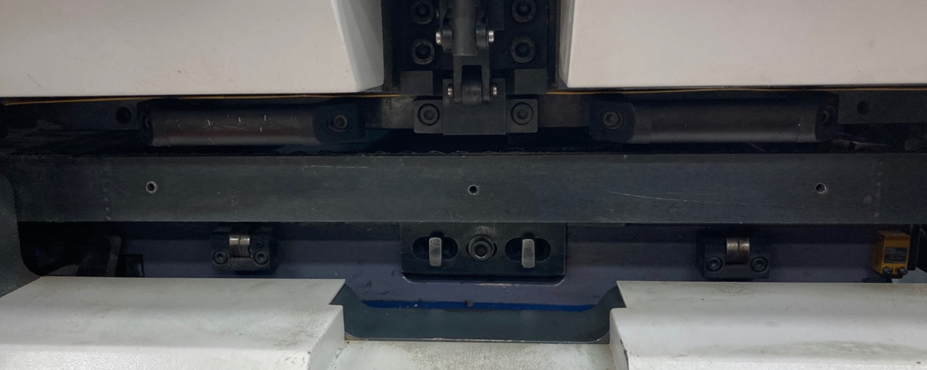
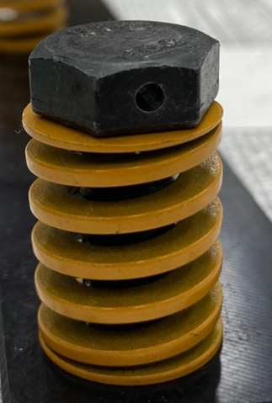
< 장비 개선 내용 >
장비명 | 톰슨 3호기 |  | NO. | 01
개선 내용 (즉시) |  | 향후 개선 내용
■ 기대 효과 볼트 추가 고정으로 인한 면판 흔들림 방지 |  | ■ 실제 개선 효과 - 지속적인 모니터링 예정 ■ 향후 일정 : - 2주정도 개선 효과 관찰후 추가 조치 예정 임.
8MM 육각 볼트 추가 – 면판 고정
1. 지스가이드 스프링 보강예정
2. 지스 고정부 볼트 상호연결예정
3. 지스가이드 열처리예정

Slide 15
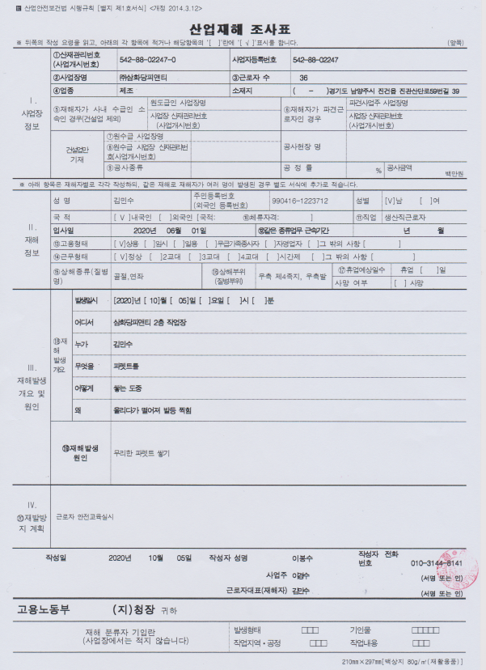
<시정 조치 개선 사항>
시정조치지시 | 산업재해조사표 제출 |  | NO. | 06
개선 前 |  | 개 선 後
■ 문제점 2020년 당시 김민수 사원의 “산업재해조사표“ 미 제출 |  | ■ 개선내용 : - 2020년 김민수 “산업재해조사표” 첨부 ■ 적용일자 : - 즉시 시정 조치 (23.10.24)

Slide 16
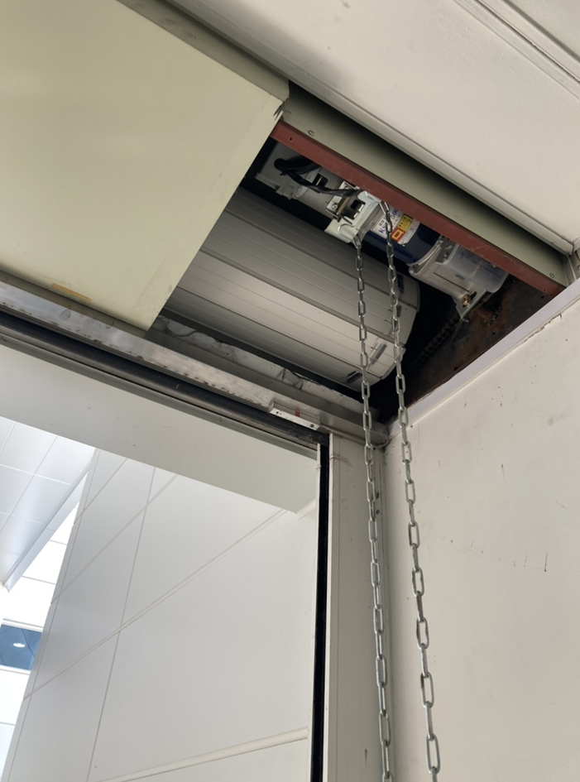
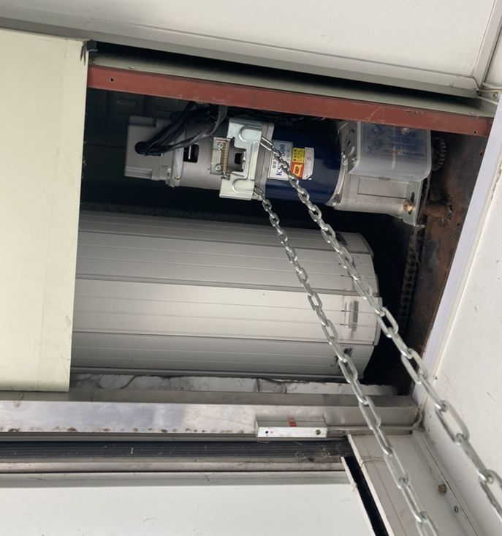
<시정 조치 개선 사항>
시정조치지시 | 1층 자동문 전동셔터 수동 개폐 가능 조치 |  | NO. | 07
개선 前 |  | 개 선 後
■ 문제점 현장 점검당시 수동 개폐여부 확인 요청 (미 확인) |  | ■ 개선내용 : - 모터 구동부 자체에 수동 개폐 체인이 설치 되어 있음 ■ 적용일자 : - 즉시 시정 조치 (23.10.24)

Slide 17
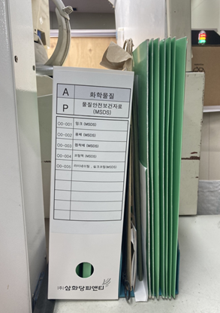
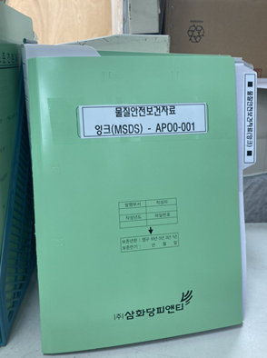
<시정 조치 개선 사항>
시정조치지시 | 잉크,세척제 등 취급장소에 MSDS 자료 비치 |  | NO. | 03
개선 前 |  | 개 선 後
■ 문제점 현장 점검당시 MSDS 자료 _ 현장 미 비치 |  | ■ 개선내용 : - MSDS 자료 현장 비치 완료 ■ 적용일자 : - 즉시 시정 조치 (23.10.24)

Slide 18
<시정 조치 개선 사항>
시정조치지시 | 잉크,세척제 등 취급장소에 MSDS 자료 비치 |  | NO. | 03
개선 前 |  | 개 선 後
■ 문제점 현장 점검당시 MSDS 자료 _ 현장 미 비치 |  | ■ 개선내용 : - MSDS 자료 현장 비치 완료 ■ 적용일자 : - 즉시 시정 조치 (23.10.24)

Slide 19
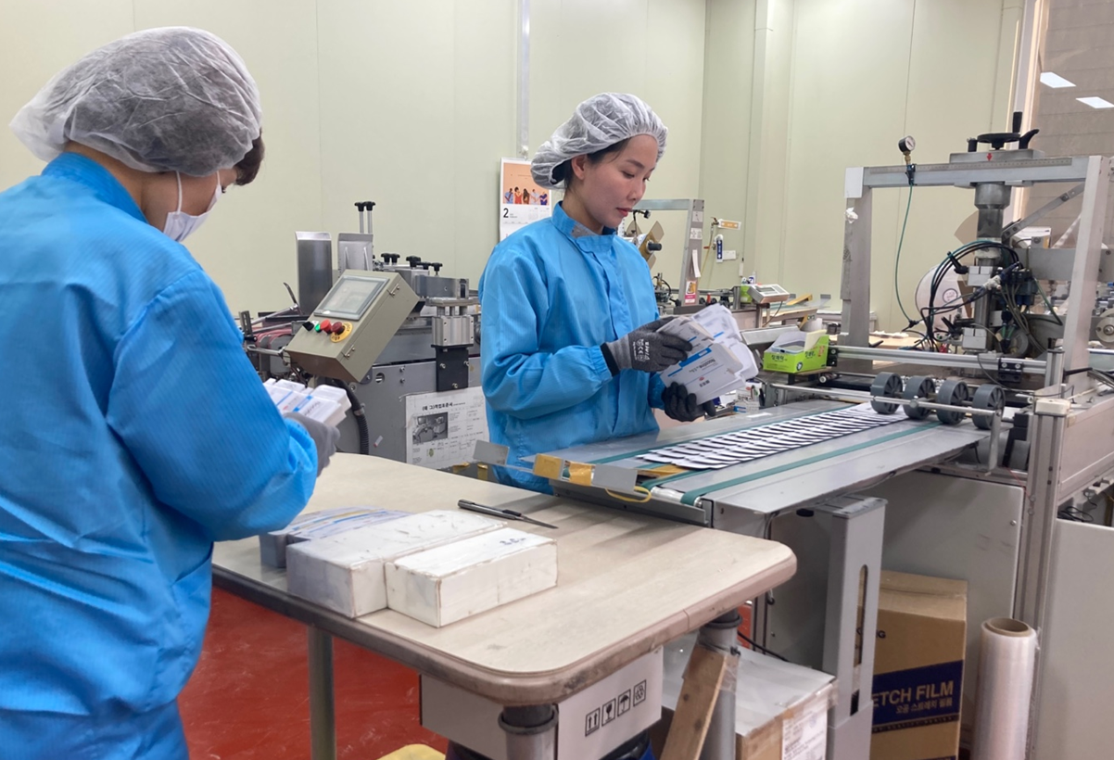
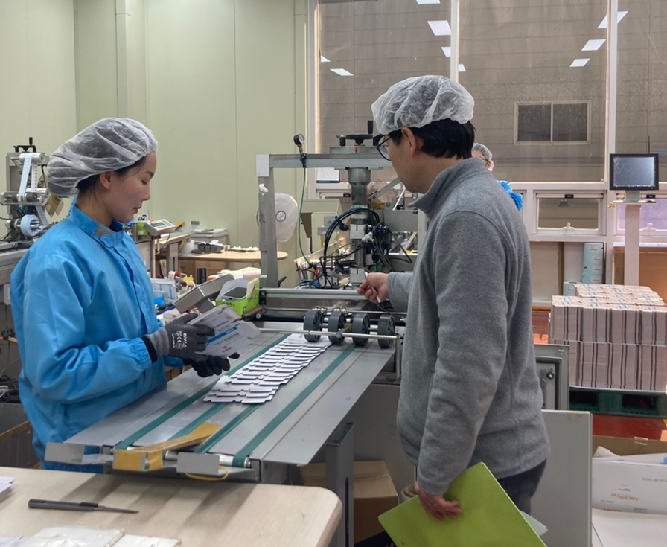
<현장기술지원 교육 화면 >
현장기술지원 | 라벨러 Tag 미부착 및 중복 부착 불량_현장지도 |  | NO. | 01
교육 이미지 |  | 교육내용
 |  | - 장비의 셋팅과정에서의 불량제거후 작업 진행 - 박리 가이드의 유수명 관리 진행 할 것 - 장비 레이블 벨트 단계에서의 재 확인 과정 반드시 확인 할 것
■ 문제점 라벨러 Tag 미부착 및 중복 부착 불량 간헐적 발생 |  | ■ 개선 유효성 : - 향후 수평전개 검증을 통한 유효성 확인 예정 ■ 지도 교육일자 : - 2025년 2월 19일 ~ 20일 (양일간 16시간)

